Slide 1
Дума Ханкайского муниципального района пятого созыва (2015-2020 гг.)

Slide 2
Первое заседание Думы 29 сентября 2015 года

Slide 3
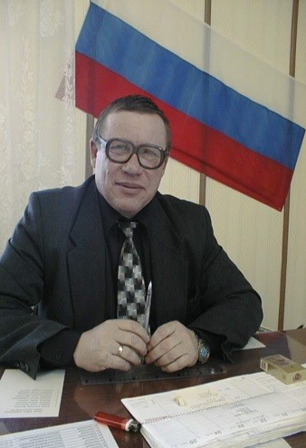
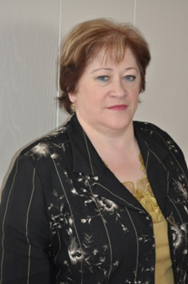
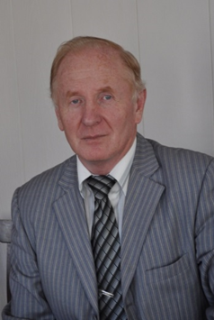
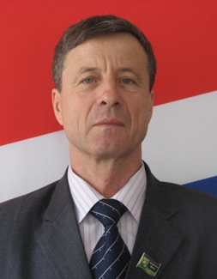
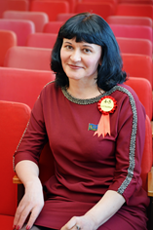
Председатели Думы
Гулак В.Д. Гурулева О.В. Квитченко В.Д.
(1996 – 2003 гг.) (2003-2005 гг.) (2005-2010 гг.)
Артеменко В.Т. Литовченко Е.Н.
(2010-2015 гг.) (2015-2020 гг.)

Slide 4
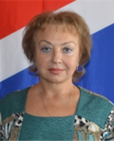
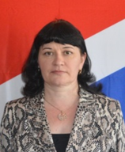
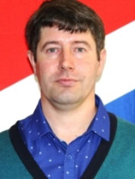
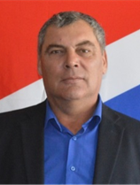
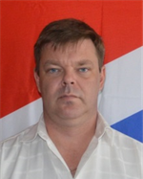
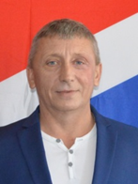
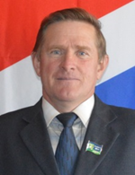
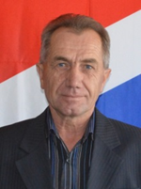
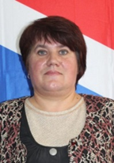
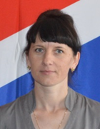
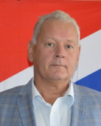
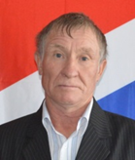
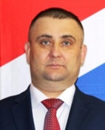
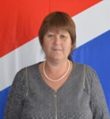
Депутаты Думы Ханкайского муниципального района
Брижатая О.А. Литовченко Е.Н. Коваль Д.М. Колыпайло С.И. Юдицкий А.Ю.
Черкас И.А. Попов С.П. Вальк С.В. Жмуренко Э.В. Заяц М.А. Притеев А.Ю.
. Козырев В.М. Костенко Р.С. Павленко А.В.

Slide 5
1. | Депутаты Думы
 | – количество по уставу / фактически избрано | 15/15
 | – на постоянной основе / на непостоянной основе | 1/14
 | – мужского пола / женского пола | 10/5
 | Депутаты Думы (место работы (службы), род занятий)
 | – студенты | 0
 | – пенсионеры | 0
 | – работники бюджетной сферы | 7
 | – работники коммерческих организаций | 4
 | – предприниматели | 0
 | – иные | 4
2. | Образование:
 | – высшее / из них юридическое | 11/1
 | – среднее специальное | 2
 | – общее | 0
 | – ученая степень кандидата наук / доктора наук | 0
3. | Возраст:
 | – 18-35 | 0
 | – 36-50 | 8
 | – 51-65 | 7
 | – старше 65 | 0

Slide 6
Решения, принятые Думой Ханкайского муниципального района пятого созыва

Slide 7
График принятых решений Думой Ханкайского муниципального района за 2015-I,II кв. 2018 гг.

Slide 8
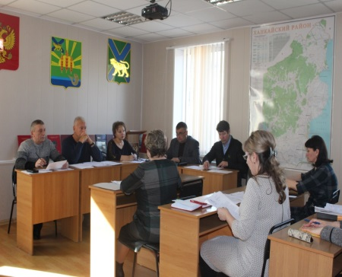
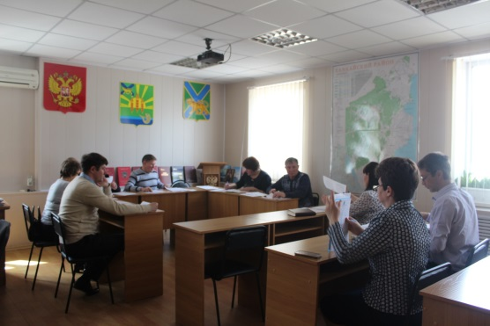
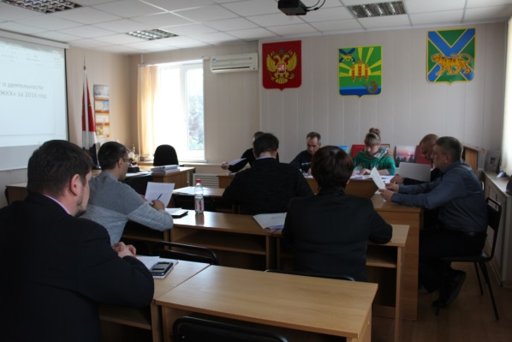
Постоянные комиссии Думы Ханкайского муниципального района
Комиссия по бюджету, налогам, Комиссия по социальной политике
финансам, экономике и земельным защите прав граждан и охране
отношениям окружающей среды
Комиссия по местному самоуправлению,
правопорядку и законности

Slide 9
Правотворческие инициативы

Slide 10
Депутатский час

Slide 11
Обсуждение рабочих вопросов

Slide 12
Публичные слушания по проекту решения «О внесении изменений в Устав Ханкайского муниципального района»

Slide 13
Доклад прокурора Ханкайского района В.Н. Прихожденко на заседании Думы

Slide 14
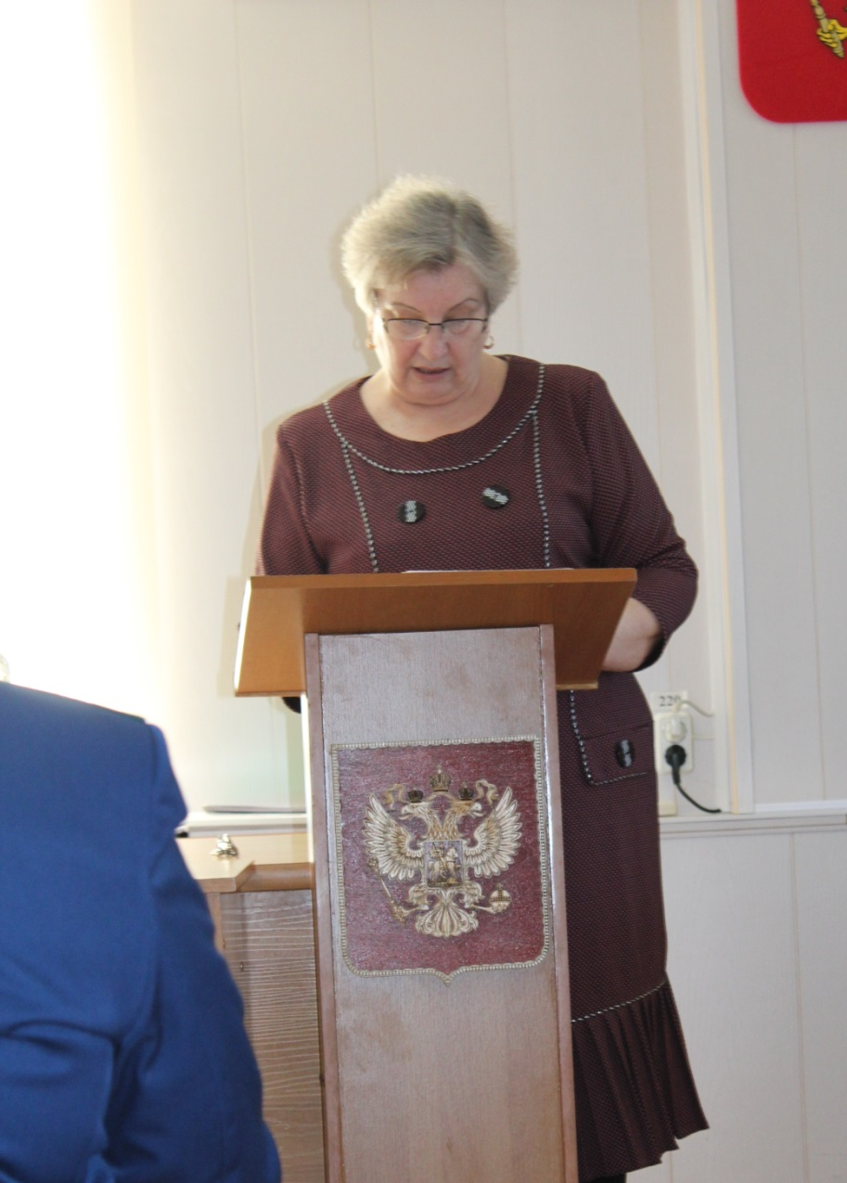
Отчет председателя контрольно-счетной палаты перед Думой

Slide 15
Отчет Главы района перед Думой района

Slide 16
Обсуждение отчета Главы района на заседании фракции партии «Единая Россия» в Думе

Slide 17
Совещание в главами поселений

Slide 18
Заседание Совета представительных органов местного самоуправления при Думе Ханкайского муниципального района с. Ильинка 2006 год

Slide 19
Члены Совета представительных органов сельских поселений Ханкайского муниципального района

Slide 20
Совместное заседание депутатских комиссий в Камень-Рыболовском сельском поселении

Slide 21
Встречи депутатов с населением на территории Новокачалинского сельского поселения

Slide 22
Заседание Совета 4 июня 2018 года

Slide 23
Выездное заседание Совета

Slide 24
Первое заседание Молодежного совета

Slide 25
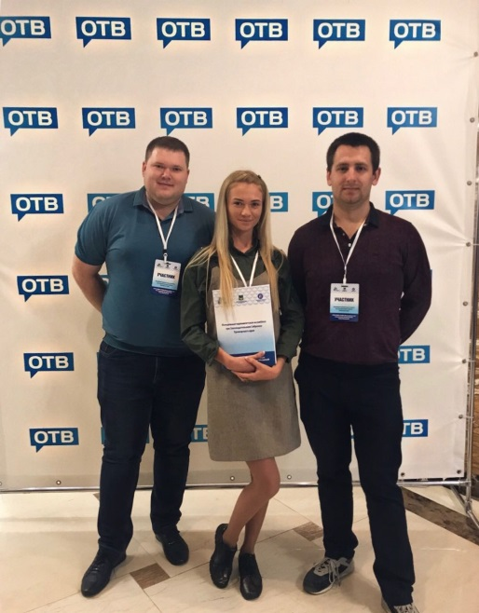
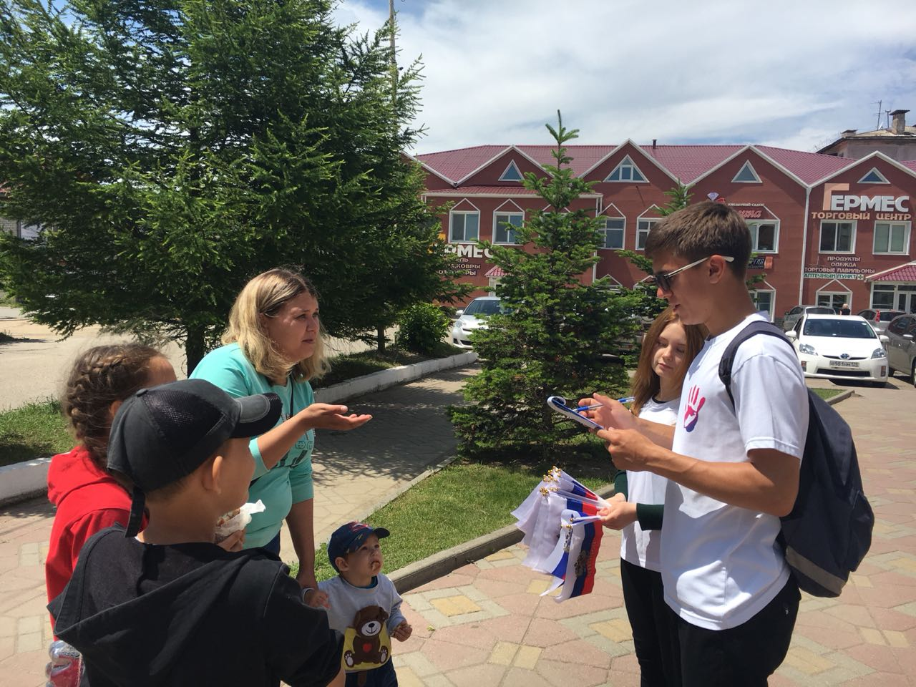
Деятельность Молодежного совета

Slide 26
Структура обращений граждан в Думу района за 2017 и I полугодие 2018 годов

Slide 27
Доклад на заседании Совета при Законодательном Собрании ПК

Slide 28
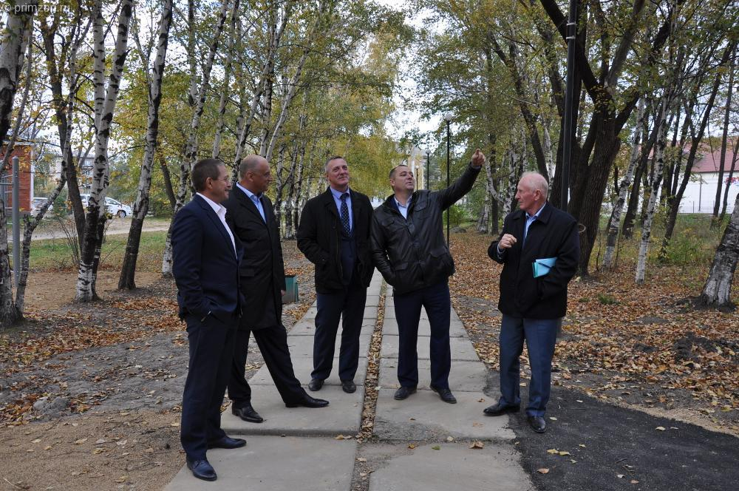
Совместный прием граждан депутатов Законодательного Собрания ПК (С.А. Кузьменко, Э.Е. Цой) и депутата Государственной Думы РФ С.А. Сопчук

Slide 29
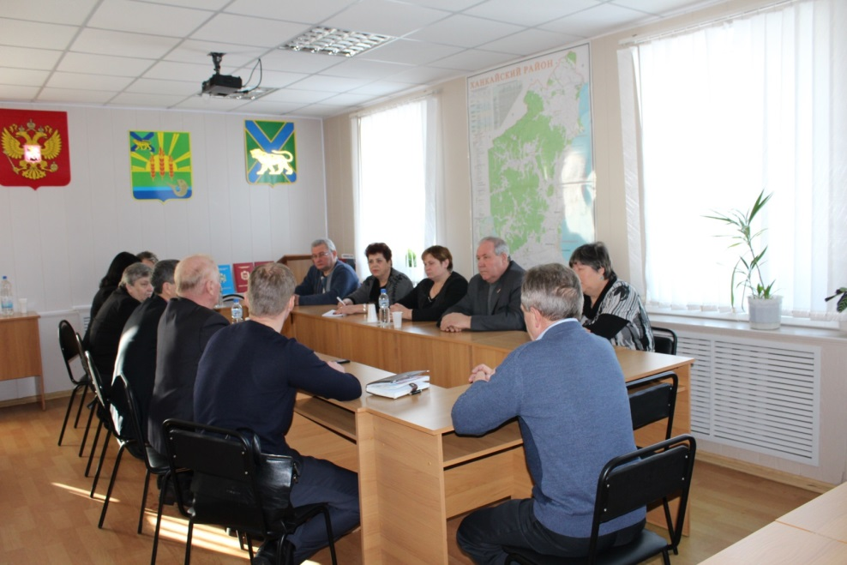
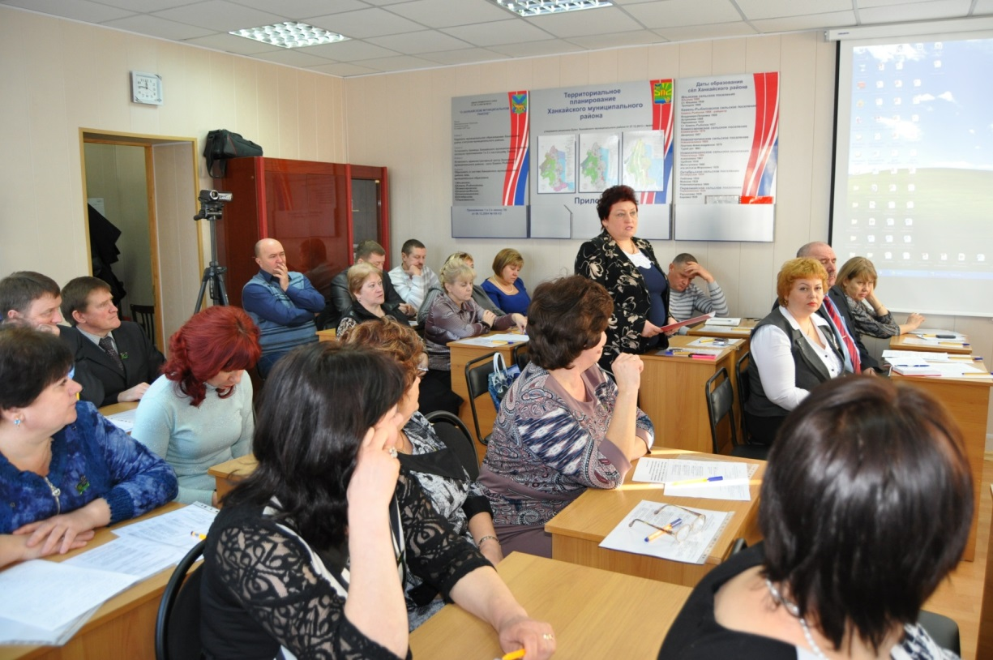
Депутатские слушания (депутаты Пограничного и Ханкайского районов)
Обсуждение актуальных
вопросов местного
самоуправления
(депутаты Ханкайского
и Хорольского районов)

Slide 30
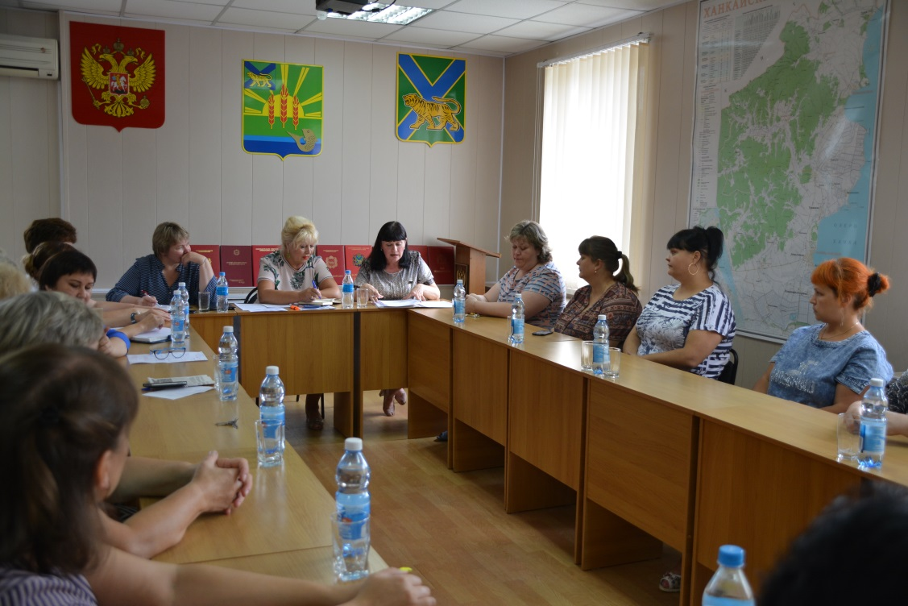
Круглый стол общественной организации «Матери России»

Slide 31
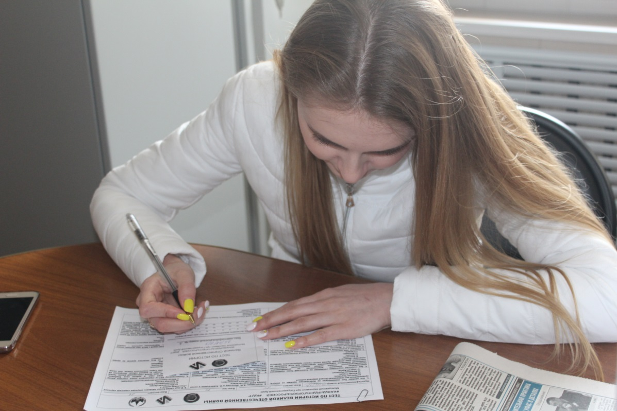
Участие в тесте по истории Приморского края

Slide 32
Урок по истории местного самоуправления в Российской Федерации с. Новоселище

Slide 33
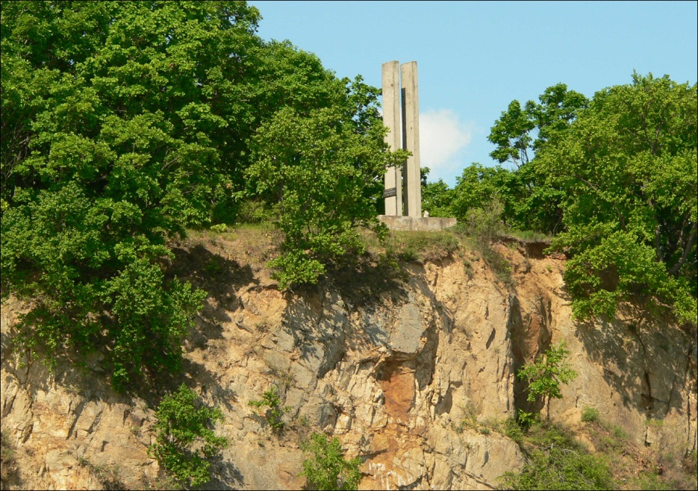
Ремонт памятника

Slide 34
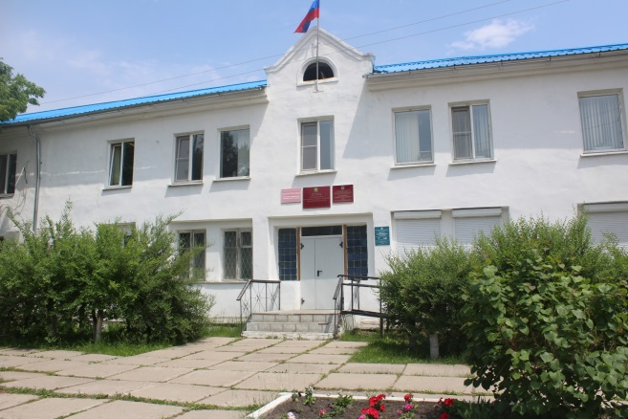
Дума Ханкайского муниципального района

Slide 35
Круглый стол «Дума Ханкайского муниципального района: вчера, сегодня, завтра»

Slide 36
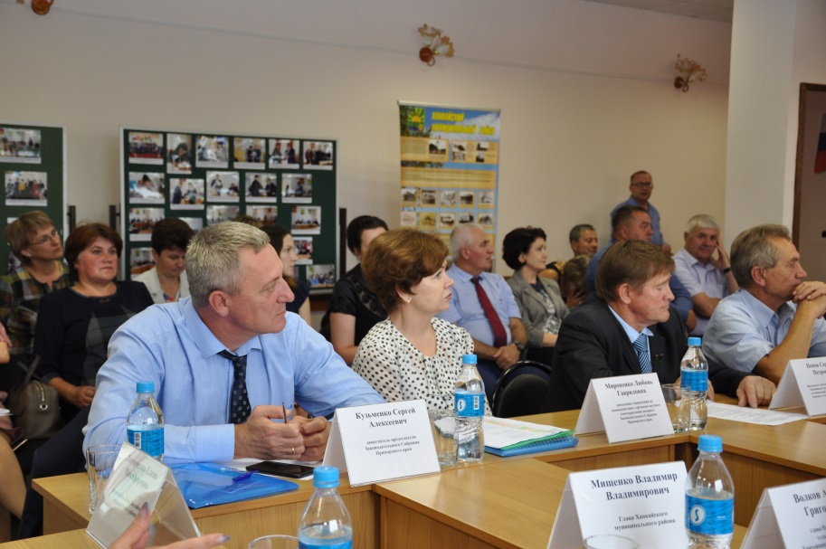
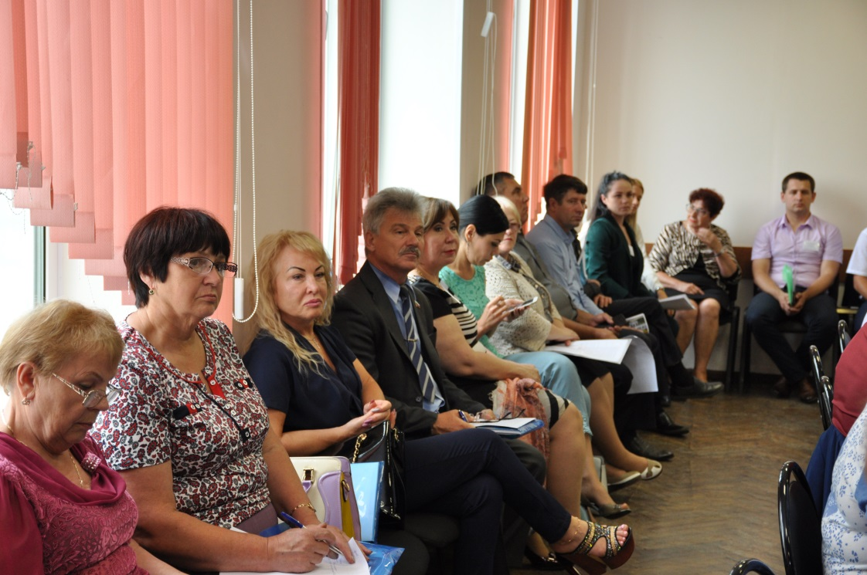
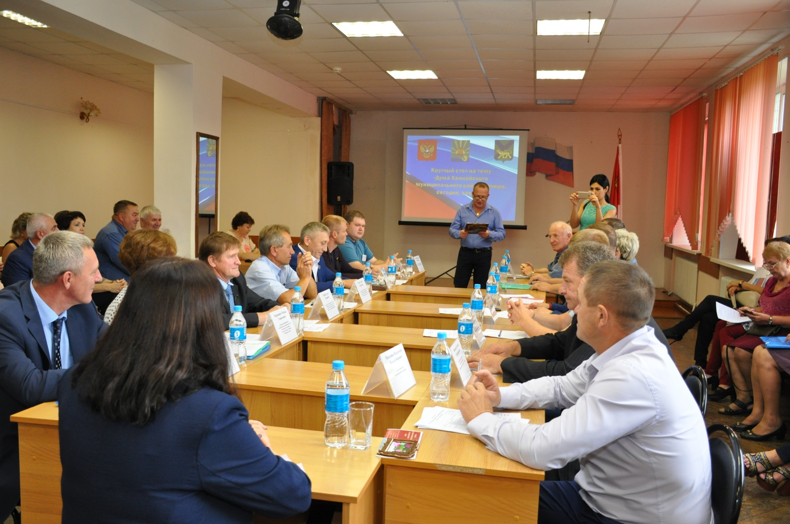
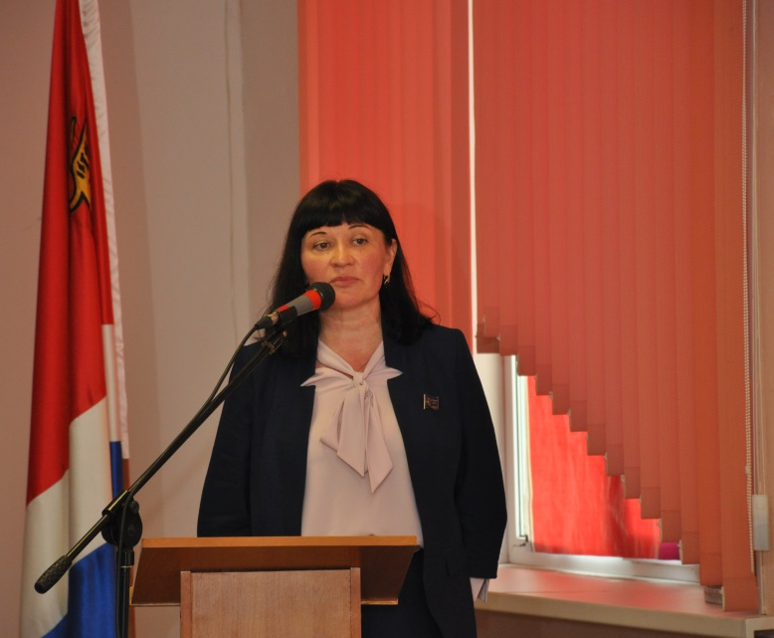

Slide 37
Участники круглого стола

Slide 38
«К «сегодняшнему дню» принадлежит лишь тот, кто заполняет его поступками, обращенными в завтра». Кароль Ижиковский

Slide 39
Дума Ханкайского муниципального района пятого созыва (2015-2020 гг.)

